Slide 1

শুভ সকাল

Slide 2
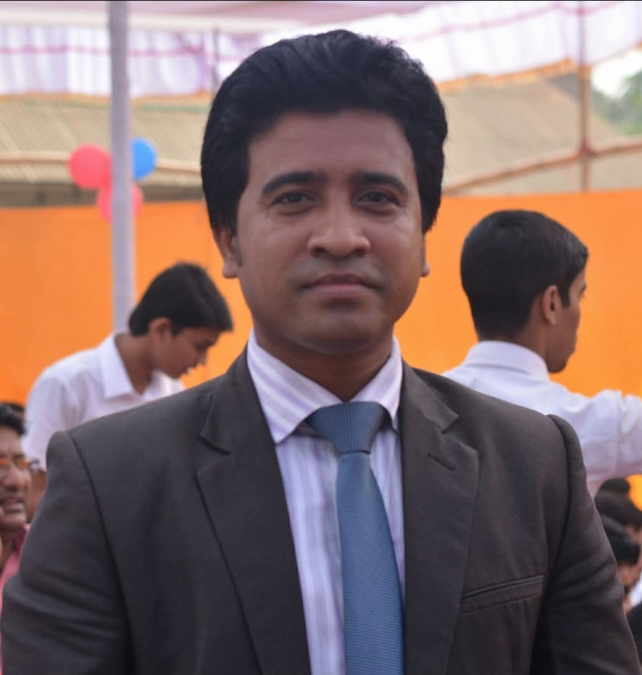
শিক্ষক পরিচিতি
মোঃ সাইফুদ্দিন
সহ. শিক্ষক
আফজল নগর সপ্রাবি
সাতকানিয়া, চট্টগ্রাম।

Slide 3


এসো একটি ছবি দেখি।
ছবি সম্পর্কে চিন্তা করি!

Slide 4
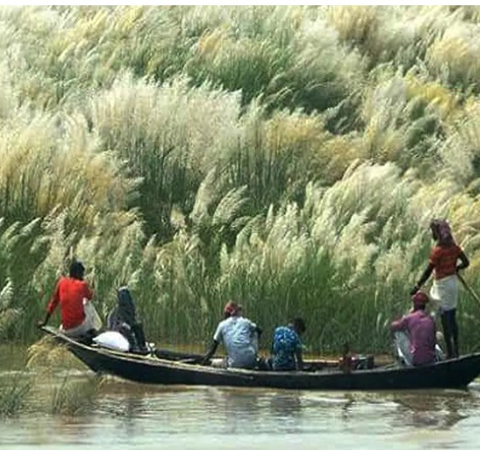
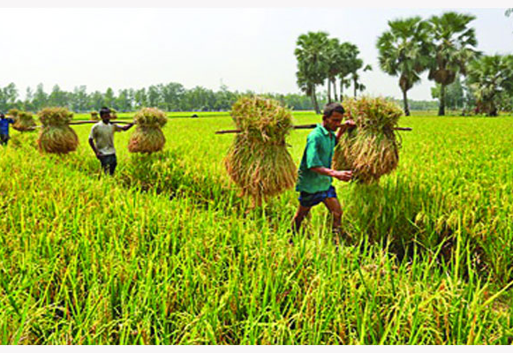
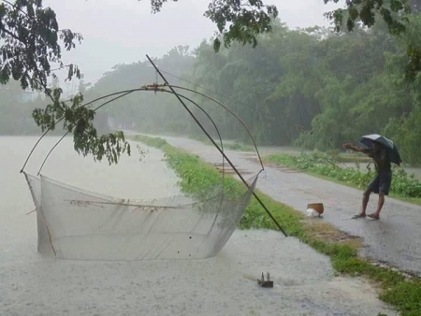
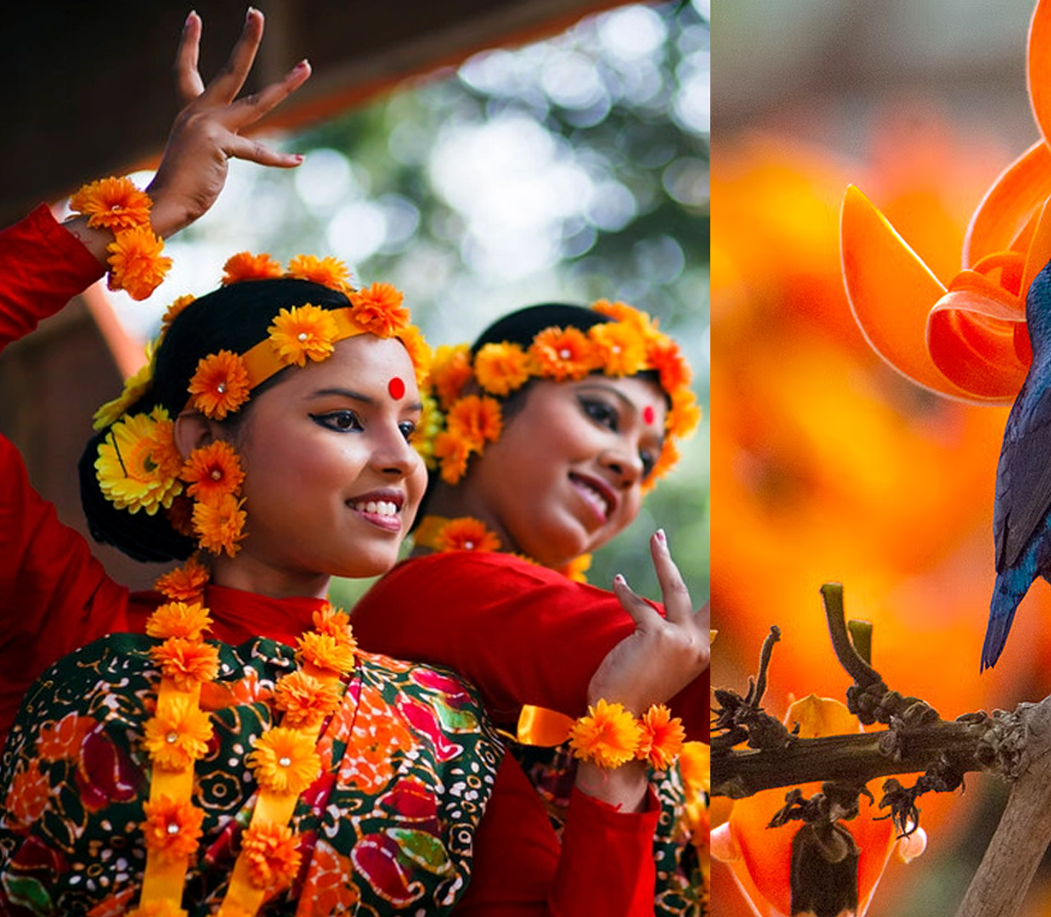
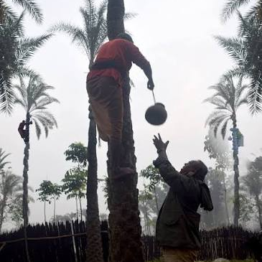
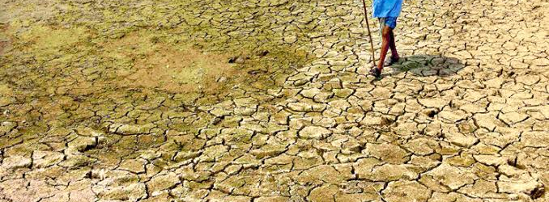

Slide 5
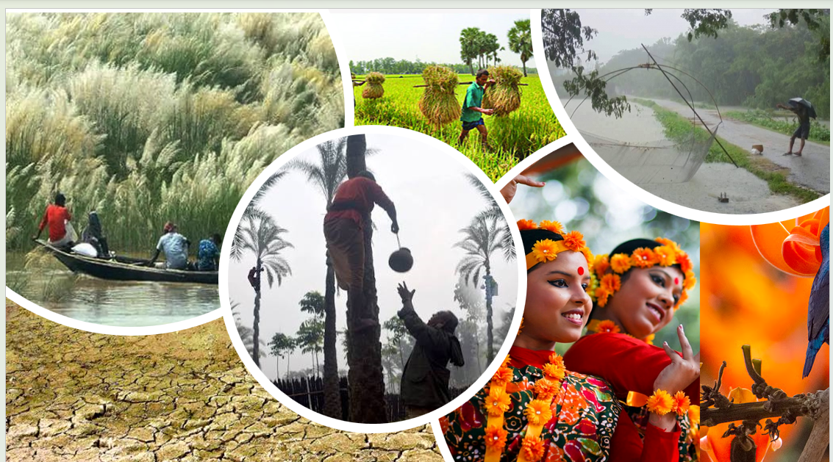
আমরা কীসের ছবি
দেখতে পাচ্ছি?
ছয় ঋতুর ছবি!
আজকের পাঠ
ছয় ঋতু।

Slide 6
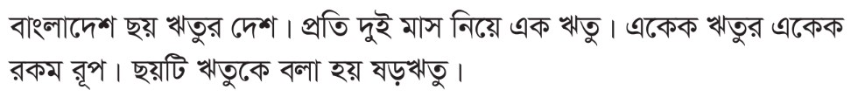
এসো,
আমরা আরো একটি ছবি দেখি

Slide 7
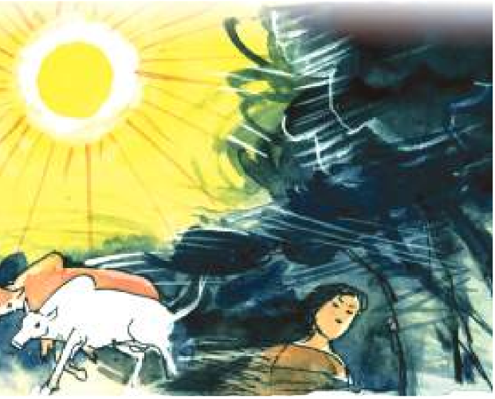

Slide 8

এটা কীসের ছবি?
গ্রীষ্মের

Slide 9
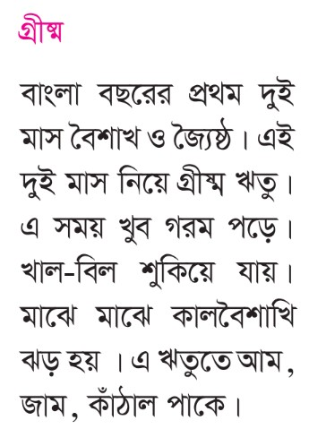

Slide 10
যুক্তবর্ণ দ্বারা গঠিত শব্দ
গ্রীষ্ম, জ্যৈষ্ঠ
ষ্ম=ষ+ম
ষ্ঠ=ষ+ঠ

Slide 11
এসো বলি:
বাংলাদেশ কয় ঋতুর দেশ?
ছয় ঋতুর দেশ।
ছয়টি ঋতুকে কী বলা হয়?
ষড়ঋতু।
কোন দুই মাস নিয়ে গ্রীষ্ম ঋতু?
বৈশাখ ও জ্যৈষ্ঠ।
গ্রীষ্ম ঋতুতে কী কী পাকে?
আম, জাম ও কাঁঠাল।

Slide 12

ধন্যবাদ

